Slide 1
ALAN VERİLERİNİN SAPTANMASI (SÖRVEY/ANALİZLER) *Seçilen alanda temel sorun-olanaklar ve gereksinimleri belirlemek üzere bir arazi çalışması yapılır ve sonrasında bunların gösterimlerini içeren bir sunum yapılır. *Bununla birlikte kullanıcı gereksinimlerini belirlemeye yönelik olarak alanda; anket, görüşme vb. çalışmalar da gerçekleştirilebilir. *Çalışma kapsamında kaynak çalışması da yapılmalıdır. *Alanın durumu, varsa alan için yapılmış imar planı vb. üst ölçek planlar da gözden geçirilir. *Alan Verilerinin Sunumu (sörvey) Paftası hazırlanır.

Slide 2
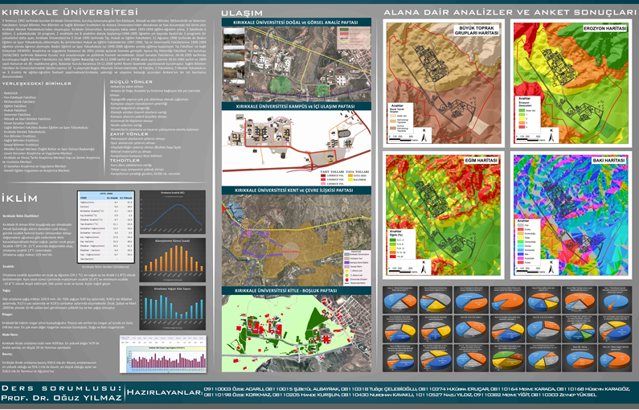
ÖRNEK

Slide 3
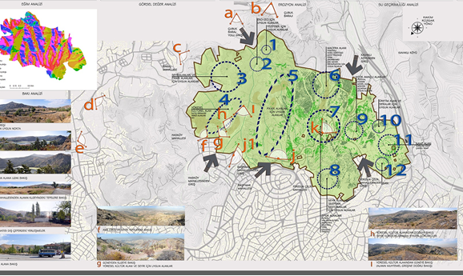
ÖRNEK

